Slide 1
Os Desafios da Gestão Municipal da Assistência Social no Panorama Atual
SALETTE MARINHO DE SÁ

Slide 2
ASSISTÊNCIA SOCIAL
Um pouco da história...

Slide 3
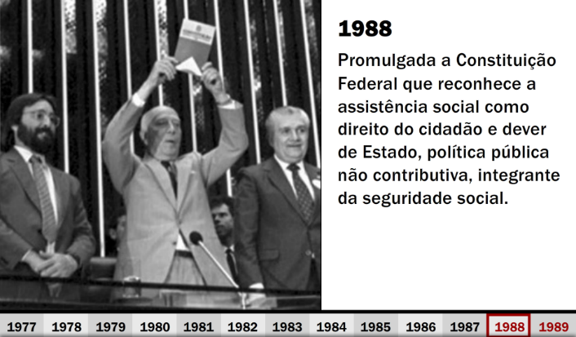
A conquista da LOAS
Constituição Federal/1988
Art. 203 e 204
Conferência Marco Zero
Junho/1993
LOAS
Lei nº 8.742/1993

Slide 4
LEGISLAÇÃO DA ASSISTÊNCIA SOCIAL
LOAS
Lei nº 8.742/1993 – Lei Orgânica de Assistência Social
Regulamenta os art. 203 e 204 da Constituição Federal/1988
PNAS
Política Nacional de Assistência Social de 2004
Organiza a Assistência Social de forma descentralizada, não contributiva, participativa por meio do SUAS.
NOB SUAS
Norma Operacional Básica do Sistema Único de Assistência Social
Disciplina a operacionalização do SUAS, em cada esfera de governo.
NOB RH SUAS
Norma Operacional Básica de Recursos Humanos do SUAS
Diretrizes Gestão do Trabalho e Educação Permanente, equipes de referência e princípios éticos para os trabalhadores do SUAS.
Tipificação Nacional dos Serviços Socioassistenciais
Padronização nacional dos serviços socioassistenciais de proteção social básica e especial, pública e privada.

Slide 5
O que é a Política de Assistência Social?
“A assistência social, direito do cidadão e dever do Estado, é Política de Seguridade Social não contributiva que provê os mínimos sociais, realizada através de um conjunto integrado de ações de iniciativa pública e da sociedade, para garantir o atendimento às necessidades básicas.”
Art. 1° da LOAS (Lei n° 8.742/93)

Slide 6
ASSISTENCIALISMO x ASSISTÊNCIA SOCIAL
ASSISTENCIALISMO | ASSISTÊNCIA SOCIAL
CARIDADE, BENEMERÊNCIA PERSPECTIVA DO FAVOR | POLÍTICA PÚBLICA PERSPECTIVA DO DIREITO E PROTEÇÃO SOCIAL
VOLUNTARIADO | PROFISSIONALIZAÇÃO – EQUIPE TÉCNICA DE REFERÊNCIA
PROVISÕES MATERIAIS | PROVISÕES QUE AMPLIAM O ACESSO A DIREITOS, BENS E SERVIÇOS
PRÁTICA PONTUAL E FRAGMENTADA | ATIVIDADES PLANEJADAS A PARTIR DA DEMANDA DE CADA TERRITÓRIO E FAMÍLIAS, COM OBJETIVOS E METODOLOGIAS
CÍRCULO DE DEPENDÊNCIA | SEGURANÇAS SOCIOASSISTENCIAIS
SEM POSSIBILIDADES DE TRANSFORMAÇÃO | FORTALECIMENTO DE VÍNCULOS FAMÍLIARES E COMUNITÁRIOS. PARTICIPAÇÃO SOCIAL

Slide 7
SISTEMA ÚNICO DE ASSISTÊNCIA SOCIAL
“A política de assistência social, que tem por funções a proteção social, a vigilância socioassistencial e a defesa de direitos, organiza-se sob a forma de sistema público não contributivo, descentralizado e participativo, denominado Sistema Único de Assistência Social - SUAS”.
Art. 1º da NOB SUAS/2012

Slide 8
Funções da Assistência Social
Proteção Social
Visa à garantia da vida, à redução de danos e à prevenção da incidência de riscos.
Vigilância Social
Visa analisar territorialmente a capacidade protetiva das famílias e nela a ocorrência de vulnerabilidades, de ameaças, de vitimização e danos.
Acesso a direitos
Visa garantir o pleno acesso aos direitos no conjunto das provisões socioassistenciais.

Slide 9
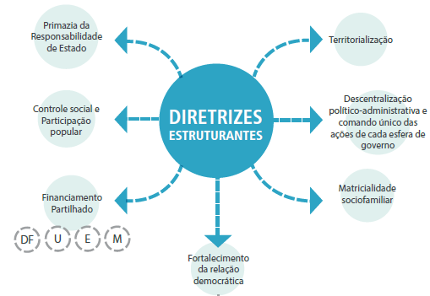
Diretrizes Estruturantes do SUAS
SUAS
C
P
F

Slide 10
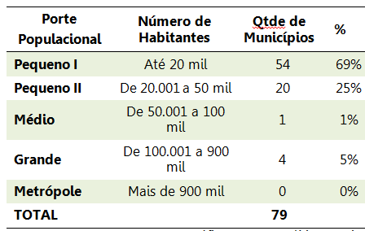
PORTE POPULACIONAL

Slide 11
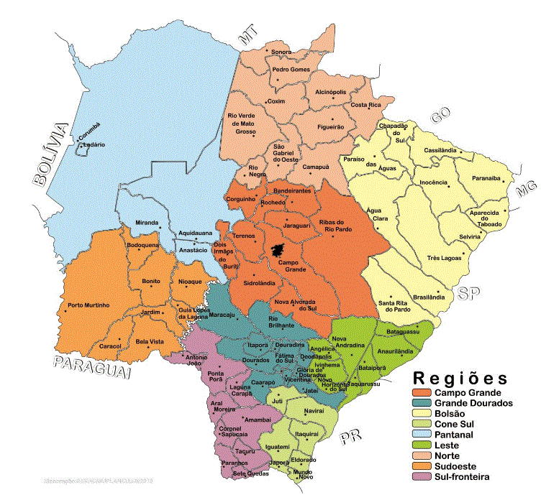
REGIÕES SUAS MS
REGIÕES SUAS MS
CAMPO GRANDE E REGIÃO
GRANDE DOURADOS
BOLSÃO
CONE SUL
PANTANAL
LESTE
NORTE
SUDOESTE
SUL FRONTEIRA

Slide 12
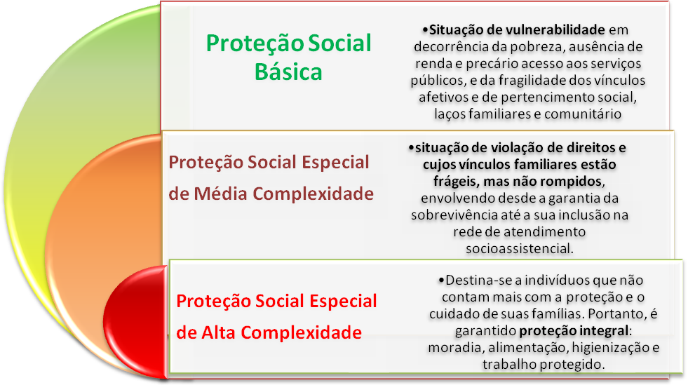
ORGANIZAÇÃO DA REDE SOCIOASSISTENCIAL
Escala de Risco

Slide 13
Competências dos Entes Federados
União | Estados | Municípios
Coordenação Geral do SUAS Concessão e custeio do BPC – Benefício de Prestação Continuada Cofinanciamento (Gestão e Serviços) Monitoramento | Capacitação e apoio aos Municípios Cofinanciamento (Benefícios Eventuais, Gestão e Serviços) Monitoramento e Avaliação Execução de serviços de PSE de âmbito regional, onde o custo e a demanda justifiquem | Execução de programas, projetos, serviços e benefícios eventuais Capacitação e apoio a rede de atendimento socioassistencial local Cofinanciamento (Benefícios Eventuais, Gestão e Serviços) Monitoramento

Slide 14
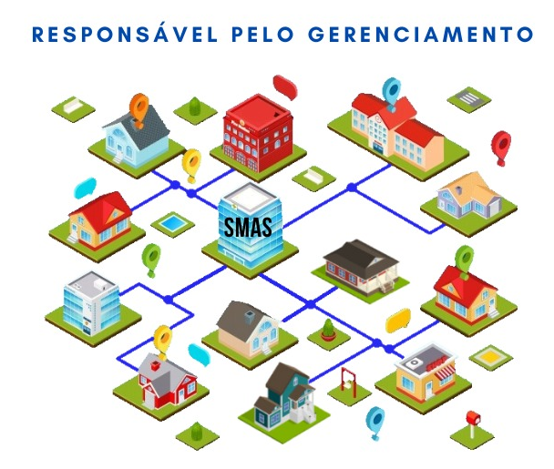
SECRETARIA MUNICIPAL DE ASSISTÊNCIA SOCIAL
O Órgão Gestor Municipal de Assistência Social tem função gerencial dessa política pública.
NÃO EXECUTA ATENDIMENTO AOS USUÁRIOS.

Slide 15
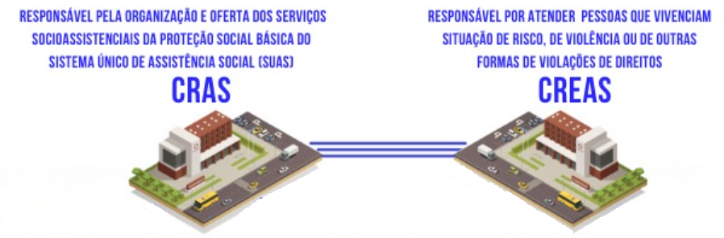
REDE DE ATENDIMENTO SOCIOASSISTENCIAL
PORTA DE ENTRADA DOS USUÁRIOS
DA POLÍTICA DE ASSISTÊNCIA SOCIAL

Slide 16
GESTORES DE ASSISTÊNCIA SOCIAL
Estudar e cumprir a legislação vigente
Respeitar as instâncias do SUAS
Compreender que se trata de uma Política de Gestão Compartilhada - Execução INDIRETA
Controle Social do Conselho de Assistência Social
Valorizar os trabalhadores do SUAS
Gestor/a é Agente Público e responde por 20 anos por seus atos

Slide 17
GESTORES PÚBLICOS DE ASSISTÊNCIA SOCIAL
PRINCÍPIOS DA GESTÃO PÚBLICA – ART. 37 DA CF/88

Slide 18
Primeiros Passos na Assistência Social
Estruturação da equipe técnica compatível com o porte.
Conhecer a rede de atendimento socioassistencial pública e privada.
Patrimônio existente e fonte de recursos utilizados na aquisição / construção (atenção para desvios de finalidade).
Recursos disponíveis por fonte de financiamento.
Conhecer os instrumentais de gestão do SUAS do Município: Plano Municipal de AS; Pacto de Aprimoramento de Gestão; Relatório de Gestão; Plano de Providências – Monitoramento Sedhast.
Identificar as vulnerabilidades e potencialidades.
Estabeleça canais de diálogo e parcerias.

Slide 19
Desafios para Assistência Social na Atualidade
Aumento exponencial da demanda em decorrência da pandemia da Covid-19.
Garantir orçamento/financeiro suficiente para atender as demandas.
Ofertas condizentes com a demanda de cada localidade/território.
Efetivar a Vigilância Socioassistencial, Gestão do Trabalho e a Educação Permanente do SUAS.
Estruturação da Gestão Municipal de Assistência Social de acordo com o Pacto de Aprimoramento de Gestão SUAS.
Respeito aos princípios e instâncias do SUAS.

Slide 20
Agenda Estratégica da Assistência Social 2021
Vacinação dos Trabalhadores do SUAS que atuam na linha de frente ao atendimento das famílias em situação de vulnerabilidade social.
Garantir orçamento suficiente para manutenção e ampliação das ofertas do SUAS, em todo território nacional.
Realização das Conferências de Assistência Social.
Elaboração do Plano Municipal de Assistência Social 2022 a 2025.
Estabelecer o SUAS em Lei em TODOS OS MUNICÍPIOS DE MS.
Fortalecimento do SUAS e suas instâncias em todo Brasil.

Slide 21
Estruturação da SUPAS
ELISA NOBRE Secretária de Estado de Direitos Humanos, Assistência Social e Trabalho
CEAS/MS
CIB/MS
SALETTE MARINHO DE SÁ Superintendente da Política de Assistência Social
NEEP-SUAS/MS
PATRÍCIA NOLETO
Coord Escola do SUAS/MS
TACIANA SILVESTRINI Coord Gestão SUAS
KAMILLA NUNES Coord Proteção Social Básica
VERIDIANA ALMEIDA Coord Proteção Social Especial
ALESSANDRA NERI Prog Criança Feliz
Gestão do Trabalho e Educação Permanente
Vigilância Socioassistencial
Passe Livre Intermunicipal
Unidades de Execução Direta PSEAC
Sistema de Informação REDE SUAS MS
Programas Sociais Governo Federal

Slide 22
Superintendência da Política de Assistência Social
Secretaria de Estado de Direitos Humanos, Assistência Social e Trabalho - SUPAS/SEDHAST
3318-4116
supas@sedhast.ms.gov.br
www.sedhast.ms.gov.br
www.observatorio.sedhast.ms.gov.br
Gestores SUAS MS
SUPAS_SEDHAST_MS

